Slide 1
جغرافية البحار والمحيطات
المحاضرة 1
الجامعة المستنصرية / كلية التربية / قسم الجغرافية /المرحلة الرابعة / الدراسة المسائية

Slide 2
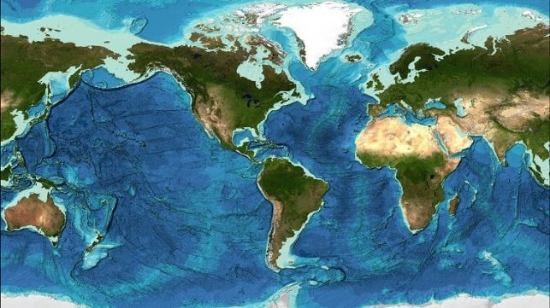

Slide 3
جغرافية البحار والمحيطات Oceanography
يتألف اصطلاح (علم البحار والمحيطات ـ الاقيانوجرافيا) من مقطعين مشتقين من اللغة اليونانية هما Ocean وتعني البحر الذي يحيط بالأرض أو البحر المحيط، ويطلق عليه باليونانية Okeano. أمّا كلمة Graphy فتعني وصف الأرض.
على ذلك فإن تعبير اقيانوجرافيا يقصد به الوصف العام للبحار والمحيطات. وقد يعبر عنها بجغرافية البحار والمحيطات.
وتهتم جغرافيا البحار والمحيطات بدراسة الخصائص الطبيعية لمياه البحار (حرارة المياه وحركة الأمواج والمد والجزر والتيارات البحرية ، ترتفع مياه البحر وتنحسر مرتين كل يوم ، وتعزى حركات المد والجزر المتغيرة إلى تأثر قوة جذب كل من الشمس والقمر على أجزاء مختلفة من الأرض )، وخصائصها الكيميائية )الملوحة والكثافة)، والخصائص البيولوجية (الكائنات الحية التي تعيش في المياه.

Slide 4
التطور التاريخي لعلم البحار المحيطات
يغطي حوالي (71%) من سطح الارض غلاف مائي يسمى المحيط ويعتمد دراسة هذا الفرع من العلوم على اسس علوم كثيرة ,فحركة المياة داخل المحيطات مرتبطة ارتباطا تاما في الرياح وعليه لابد من خلفية تستند على علم الطقس والمناخ
• يعرف كوكب الأرض بأنه كوكب الماء .
• رغم كل الاكتشافات و الجهود الضخمة من الأبحاث و الدراسات ، ما زال الغموض يكتنف مولد الأرض و نشأتها .

Slide 5
• كشفت عمليات المسح السيسمولوجي و اختبارات الجاذبية وجود طبقة سميكة جداً من المواد الرسوبية ( هياكل و بقايا كائنات عضوية و مجهرية .
• يعتقد العلماء وجود أسرار كثيرة بين طبقات المواد الرسوبية لبعده عن أثر عوامل التعرية
• دراسة قاع المحيط بحاجة إلى سفن خاصة و أدوات و أجهزة بتكلفة عالية .
• الأبحاث كانت تهتم بالبعد الاقتصادي لاكتشاف ثروات المحيطات و هدف علمي بحت
بداية الكشوفات البحرية :
• الرحلات العلمية في القرن السابع عشر و الكابتن كوك في القرن الثامن عشر ، بداية اكتشاف أسرار المحيطات .
• الكابتن كوك أعظم ملاح علمي ( رحلاته عبر المحيط الجنوبي(
• الدول البحرية زودت سفن المسح البحري بعدد من الباحثين لمختلف المجالات العلمية
• العالم تشارلز داروين ( سفينة بيجل ) رحلة حول العالم 1831 – 1836م
• الباحث هوكر مع سير جيمس روس ، إلى القارة القطبية الجنوبية 1841م
• هذه المعلومات الجديدة أثرت المكتبة العلمية بعلوم البحار و المحيطات .
• رحلة تشالنجر ( المتحدي ) 1872 – 1876 م
• رغم كل هذه الرحلات و الأبحاث ( لم تحرز تقدماً ملموساً في القرن التاسع عشر)
• التقدم الذي حدث في استخدام صدى الصوت في معرفة الأعماق .
• الآلات القديمة المستخدمة في قياس الأعماق كانت غير مجدية و تحتاج لوقت كبير

Slide 6
البحر - البحار هي عبارة عن مسطحات مائية واسعة ومالحة، إمّا أن تكون متصلةً بالمحيط أو غير متصلة به، إلّا أنّ البحر أصغر مساحةً من المحيط،
المحيط هو عبارة عن مسطح متواصل من المياه المالحة الموجودة على شكل أحواض ضخمة على سطح كوكب الأرض، حيث إنّ النظر إلى المحيطات من الفضاء الخارجي يُبيّن مدى هيمنة المحيطات على سطح الأرض، ومن أهم المحيطات: المحيط الهادئ، والمحيط الهندي، والمحيط الأطلسي، والمحيط المتجمد الشمالي، والمحيط المتجمد الجنوبي.
الحياة البحرية للمحيط والبحر تمتاز البحار بأنّها أقل عمقاً من المحيطات؛ لذا فإنّ الحياة البحرية فيها وفيرة، أمّا المحيطات فهي أعمق بكثير من البحر ممّا يؤدّي إلى قلة الحياة البحرية فيها، وذلك لأنّ أشعة الشمس تستطيع الوصول إلى أعماق البحار والسماح للنباتات بالقيام بعملية البناء الضوئي.

Slide 7
المساحة للمحيط والبحر تُعتبر المحيطات بأنّها أبرز وأوضح المسطحات المائية على سطح الأرض، حيث يصل متوسط مساحتها إلى ما يُقارب حوالي 361,900,000 كيلومتر مربع، فأكبر محيط هو المحيط االهادي الذي يُغطّي ما يُقارب 155,556,482 كيلومتر مربع، أمّا أصغر محيط فهو المحيط المتجمد الشمالي الذي تبلغ مساحته ما يُقارب 14,055,864 كيلومتر مربع، أمّا البحار فإنّ أكبر بحر هو البحر المتوسط الذي تصل مساحته إلى ما يُقارب 2,965,018 كيلومتر مربع، وهذه المساحة هي أصغر من مساحة أصغر محيط، أيّ أنّ هذا الاختلاف يُبيّن أنّ المحيطات أكبر من البحار.

Slide 8
الخليج:هو مسطح مائى ضيق طوله أكبر من عرضه ومحاط باليابس من جميع الجهات ما عدا جهة واحدة ضيقة تصله بالمحيطات مثل الخليج العربى
يتصل بالمحيط الهندى عن طريق مضيق هرمز (أذرع تخرج منها المحيطات نحو اليابس(
المضيق : ممرات ضيقة جدا قرب ما بين اليابسين المجاورين ويصل بين مسطحين مائيين .

Slide 9
م /توزيع اليابسة والماء
تشكل البحار والمحيطات الغلاف المائي الذي يحيط بسطح الارض او ما يسمى بـ Hydrosphere . وتشغل حوالي ثلاثة ارباع سطح الارض او مايعادل 71% .
⇦ عدد قارات العالم هو 7 قارات
⇦ قارات العالم القديم هى ( آسيا – افريقيا – اوروبا )
⇦ قارات العلم الحديث هى ( أمريكا الشمالية – أمريكا الجنوبية – استراليا – القارة القطبية الجنوبية )
⇦ أكبر القارات قارة آسيا ومساحتها ( 44.2 مليون كم2 ) وأصغرها أستراليا ومساحتها ( 7.7 )مليون كم2 )
⇦ تتوسط مصر قارات العالم حيث تمر بها طرق التجارة العالمية البحرية ( خاصة بعد حفر قناة السويس ) والطرق البرية ، لذلك أصبحت مصر مركزا تجاريا وحضاريا مهما بالنسبة للعالم

Slide 10
أولا : المحيطات والبحار :
⇦ يبلغ عدد المحيطات 5 محيطات
⇦ تبلغ مساحة البحار والخلجان فى العالم 14 مليون كم2
⇦ توجد بحار كبيرة تتصل بالمحيطات مثل البحر المتوسط والبحر الأحمر والبحر الكاريبى والبحر البلطى
⇦ البحر المتوسط ( يفصل بين قارة أوربا فى الشمال وقارة افريقيا فى الجنوب )
⇦ توجد بحار داخلية لا تتصل بالمحيطات مثل بحر قزوين
⇦ هناك عدد كبير من الجزر فى المحيطات والبحار تختلف فى مساحتها مثل ( الجزر البريطانية – جزر اليابان – جزر اندونيسيا – جزر الفلبين )
تشكل المحيطات القسم الأكبر من المسطح المائي للكرة الأرضية وتقدر مساحتها بثلاث أضعاف اليابسة و جميع المحيطات متصلة ببعضها ومن الصعوبة أن تحدد نهاية محيط أو بدايته

Slide 11
1_ المحيط الهادي :
يقع في الجهة الغربية من القارتان الأمريكية وتقدر مساحته بمساحة جميع المحيطات مجتمعة أو يعتبر ثلث مساحة الكرة الأرضية وهو يعادل مساحة اليابس تقريبا والبالغة 29%اعمق نقطة في المحيط الهادي هي نقطة تشالنجر الواقعة في خندق ماريانا شرق الفلبين
2- المحيط الأطلسي :
يقع ما بين أوروبا و أفريقيا من جهة الغرب حتى سواحل القارة الأمريكية من ناحية الشرق ويعتبرهذا المحيط في المرتبة الثانية من حيث المساحة وكان يسمى من قبل ( بحر الظلمات( وتقع اعمق نقطة فيه عند خانق بورتريكو
3- المحيط الهندي :
ثالث المحيطات يغطي المحيط الهندي مساحة 73 مليون كيلومتر مربع تقريبا ويق جنوب جزيرة العرب ويرتبط ببحر العرب و جنوب غرب القارة الهندية .وتقع اعمق نقطة في عند خندق جاوة

Slide 12
4- المحيط المتجمد الشمالي :
أصغر وأقصر المحيطات الخمسة مساحتة 13 مليون كم مربع، يعتبر منطقة القطب الشمالي ، ويقع معظمه داخل الدائرة القطبية الشمالية, وهي محاطة بالقارات " الأوروبية والآسيوية وأمريكا الشمالية "، وتشمل خليج هدسون والشمال وبوارنتس سيز, وخلال معظم أيام السنة تشكل هذه البحار كتلة من الجليد غالباً ما يصل سمكها إلى مئات الأقدام،اغلب الأجزاء من سطح هذا المحيط متجمدة طول أيام السنة
5-المحـــــــــــــــيط الجنـــــــــــــــوبــــــــــي:
حتى منتصف القرن العشرين ، كانت المياه المحيطة بالقارة القطبية الجنوبية تعتبر بصفة عامة امتدادًا للمحيطات المجاورة, لكن في عام 2000 ، وافق أعضاء المنظمة الهيدروغرافية الدولية بالإجماع تقريباً على تحديد هذه المياه الواقعة في أقصى الجنوب باسم المحيط الجنوبي, على الرغم من أن حدودها المحددة لم تحدد بعد ، فإن خط العرض 60 درجة جنوبا مقبول بشكل عام ، ويمنحها مساحة قدرها 20 مليون كيلومتر مربع تقريباً، مما يجعلها رابع أكبر محيطات الأرض, كما إن مياه المحيط الجنوبي المتجمدة، التي تشترك في مياه جنوب المحيط الهادئ والمحيط الأطلسي والهندي ذات التيار الشرقي المستمر، لها تأثير كبير على أنماط الطقس في الأرض.

Slide 13
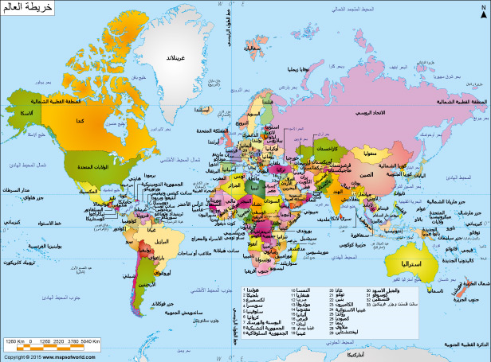

Slide 14
المحاضرة القادمة بإذن الله تعالى
تصنيف البحار / وأصل مياه المحيطات / نشأة البحار والمحيطات

